Slide 1
lyso外面添加钨层
W层位于120mm>r>100mm处
包裹第二层LYSO

Slide 2
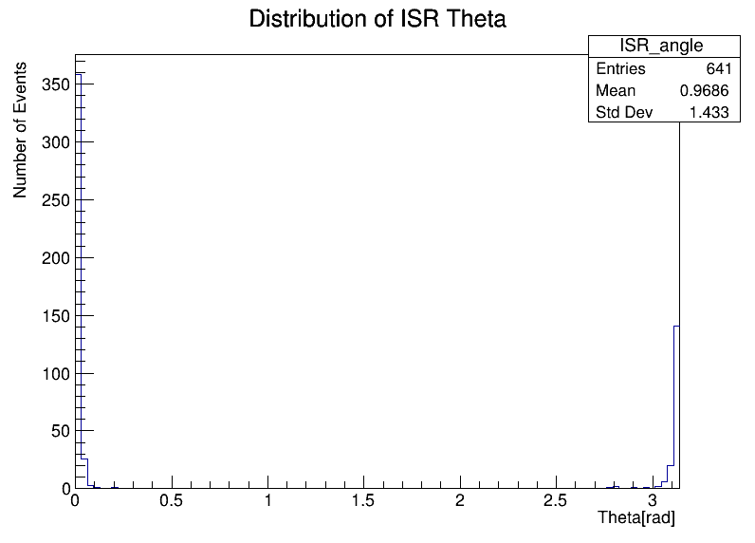
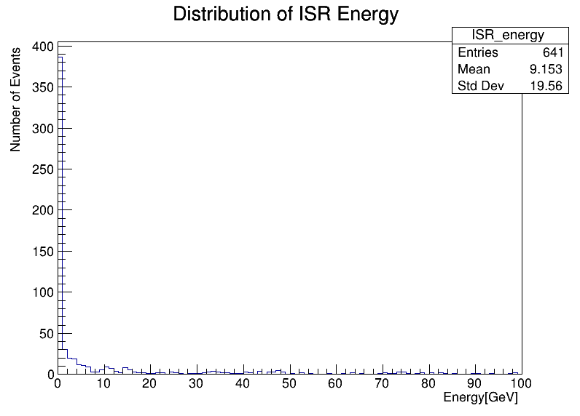
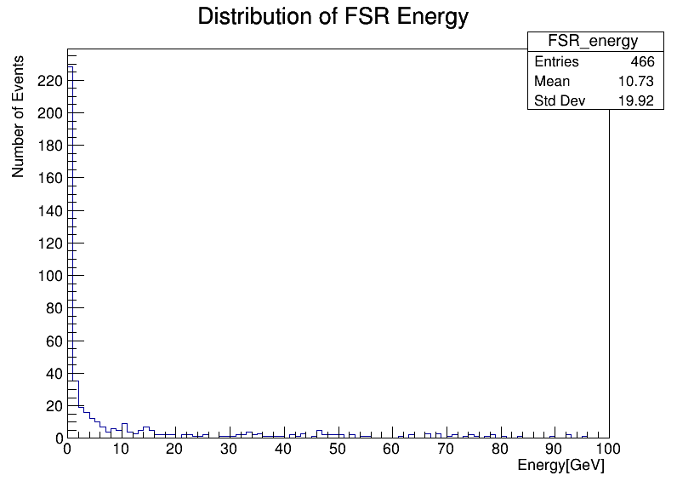
ISR与FSR模拟
区分方法：
比较光子和初末态电子夹角，ISR与初态夹角小，FSR与末态夹角小
能量分布
角度分布

Slide 3
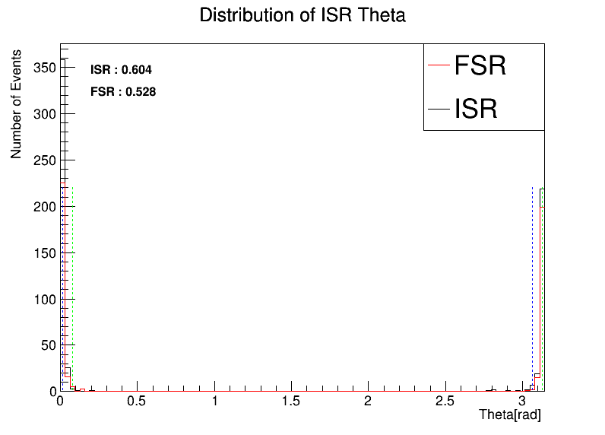
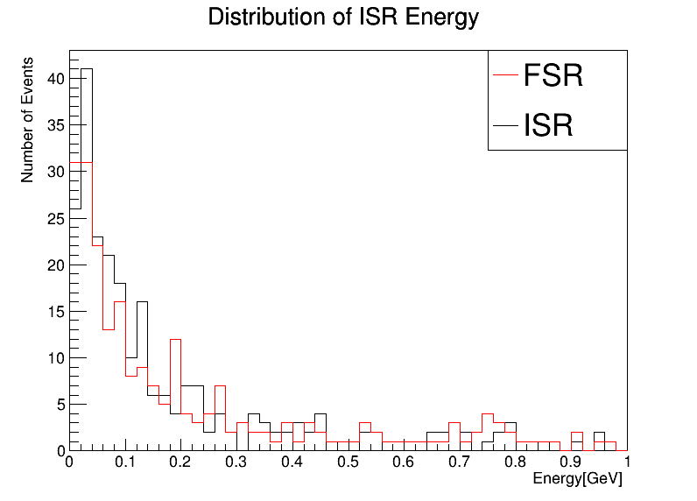
ISR与FSR

Slide 4
放大 收集率：

Slide 5
G4 Be散射模拟对比：角分布
电子：
均值：0.0479589 σ：4.42396 e-5
Mu子：
均值：0.0479611 σ：4.05747 e-5

Slide 6
对比：Y坐标分布
电子：
均值：31.5815 σ：0.0285572
Mu子：
均值：31.5823 σ：0.0266733

Slide 7
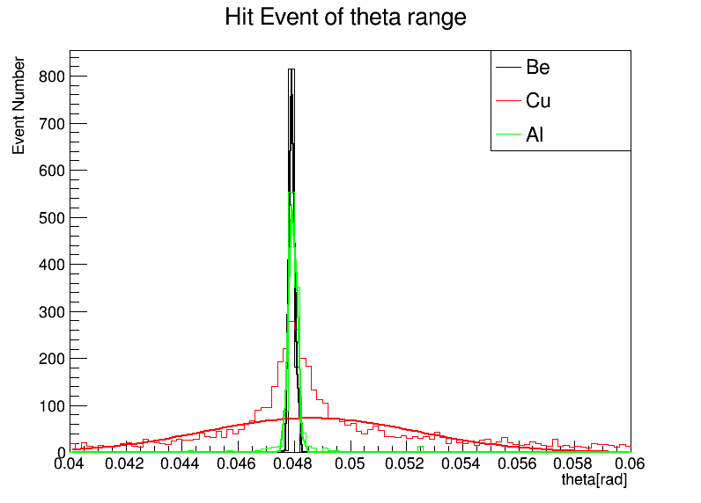
不同材料：
Be:0.04796 7.66e-5
Cu:0.04860 3.77e-3
Al:0.04797 1.414e-4

Slide 8
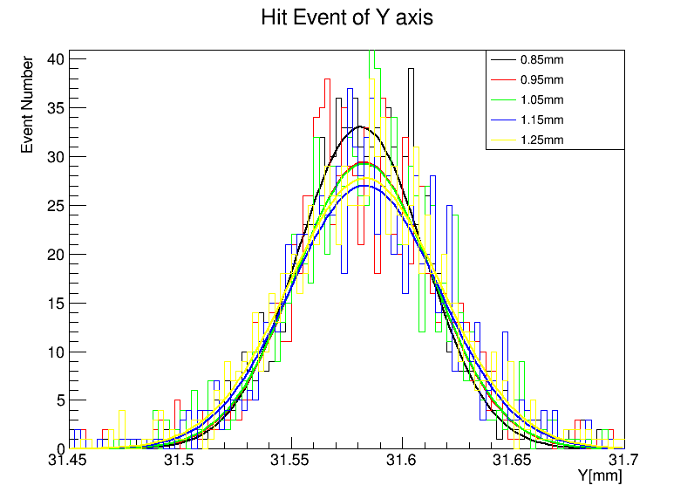
不同厚度：
.85:0.0479586 4.425e-5
.95:0.04796222 4.631e-5
1.05:0.0479618 4.672e-5
1.15:0.0479635 5.173e-5
1.25:0.0479600 4.94931e-5

